Slide 1

《中间件技术》期末展示
—— 高并发的即时通讯系统后端探索
小组成员：
汇报人：
2024 年 6 月 6日

Slide 2
01
过程

Slide 3
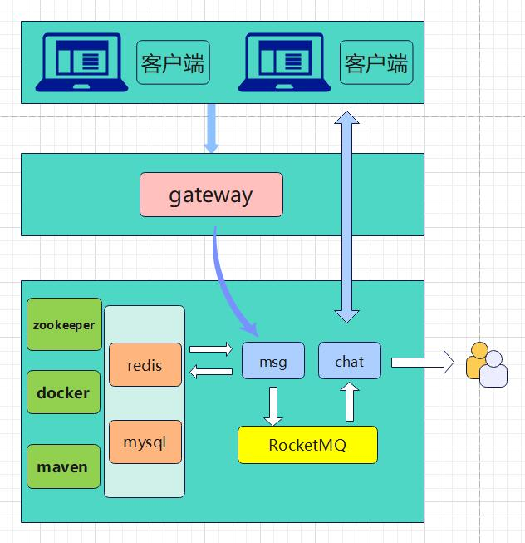
尝试一：架构设计
1. zookeeper有利于chat模块的水平扩展。
2. chat模块利用netty，即用户与服务器建立连接，服务器通过管道向用户推送信息。
3. redis存储用户与哪台netty服务器建立的连接。
4. 消息到达msg模块通过rocketMQ转达chat模块，再将消息存入数据库。

Slide 4
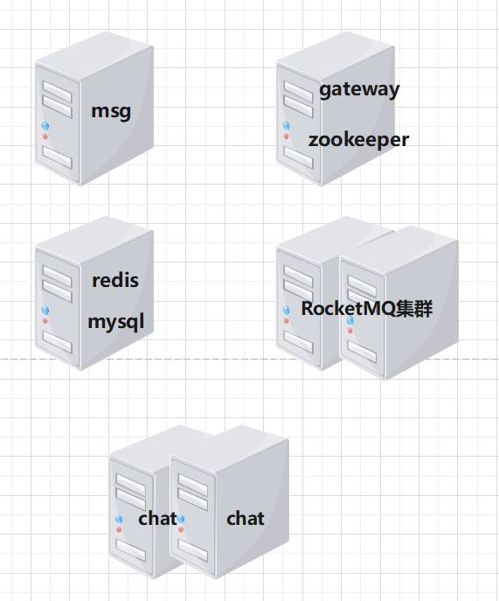
尝试一：架构设计
服务器部署情况如左图中所示。

Slide 5
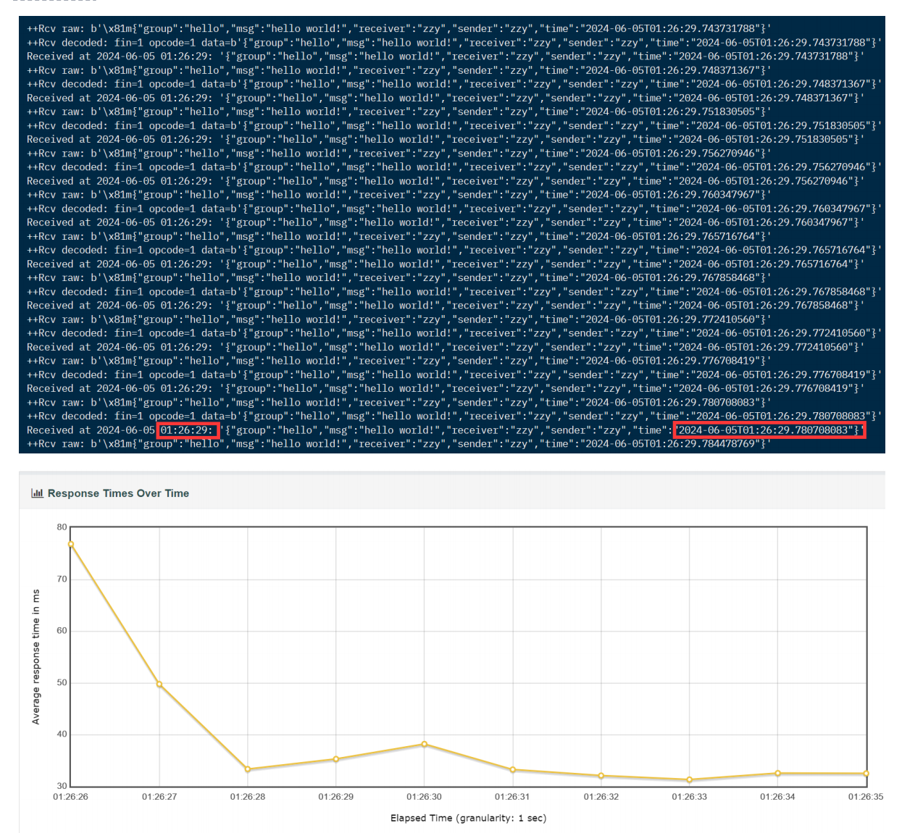
尝试一：结果
QPS: 2500 / 10s

Slide 6
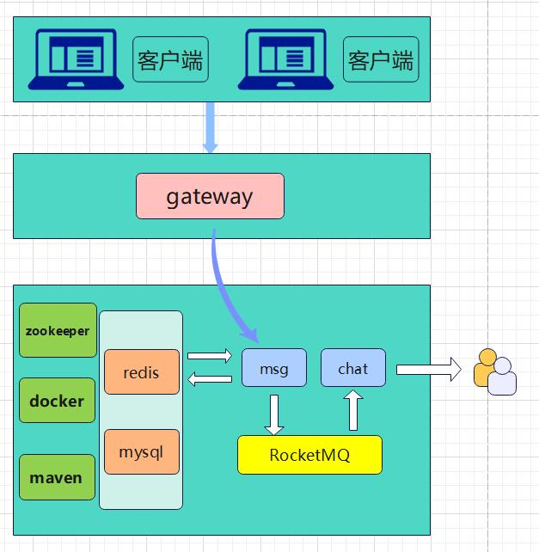
尝试二：架构设计
总体架构不变，利用RocketMQ将数据写入数据库的时间延后，提高系统的响应速度。

Slide 7
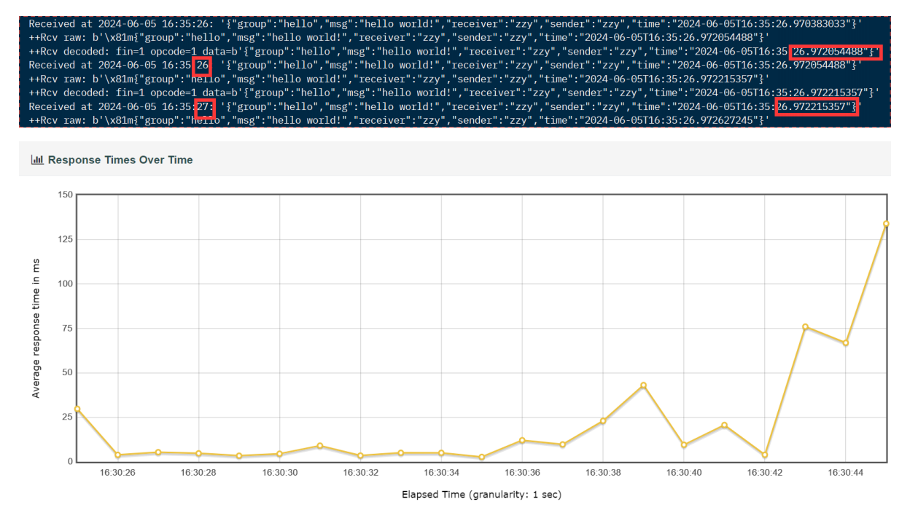
尝试二：结果
QPS: 1200 / 1s

Slide 8
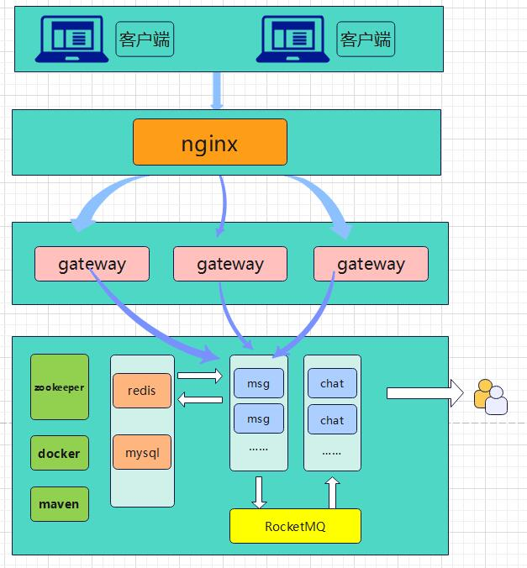
尝试三：架构设计（最终架构）
使用nginx实现负载均衡。

Slide 9
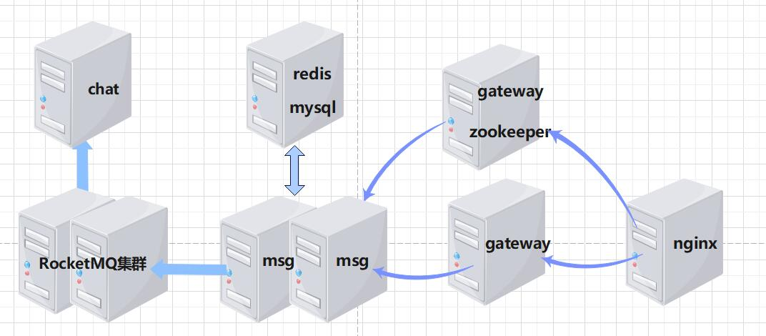
尝试三：架构设计（最终架构）
减少一台chat，增加一台gateway，一台nginx，一台msg

Slide 10
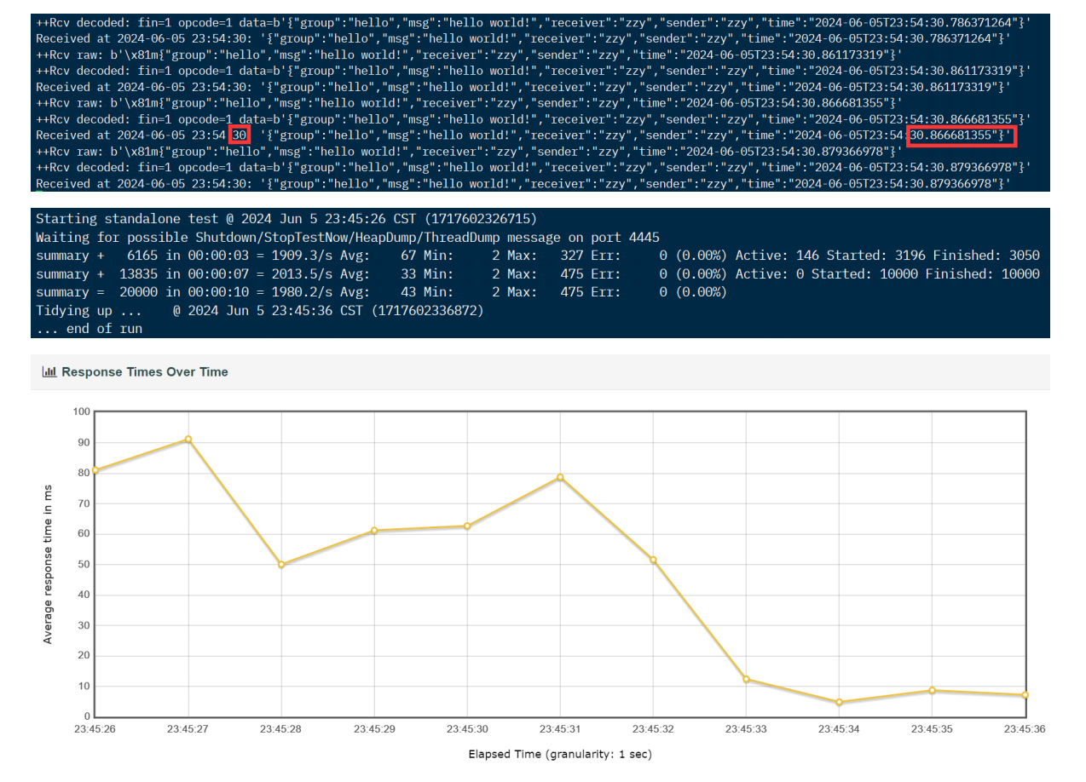
尝试三：结果
QPS: 2000 / 1s

Slide 11
性能提升
QPS：
250/1s
1200/1s
2000/1s
经过对架构的不断升级和优化，我们逐步提高了系统的并发能力，最终达到了2000/1s的QPS水平，但还是存在不足，后续还需不断优化。

Slide 12
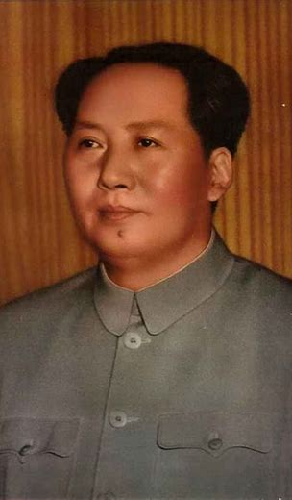
前途是光明的，
道路是曲折的。

Slide 13
02
代码讲解

Slide 14
代码讲解

Slide 15
不足之处
&
未来规划
03

Slide 16
不足之处
1. 消息的存储问题。使用RocketMQ没有考虑到用户主动拉取消息的情况，可改成redis
2. 消息的顺序问题。当消息数量较大时，测试时发现出现时间上的乱序问题。
3. 架构上的问题。我们最后没有解决msg的水平扩展问题，这是最大的遗憾

Slide 17
投之以桃
报之以李
欢迎批评指正！
2024 年 6 月 6 日

